Slide 1


+

Slide 2
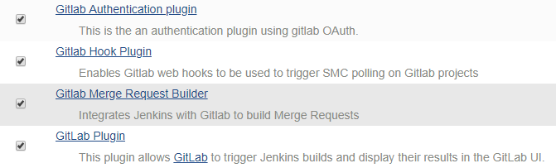
GitLab 연동용 플러그인 설치 젠킨스 관리 > 플러그인 관리 > 아래 플러그인 설치

Slide 3
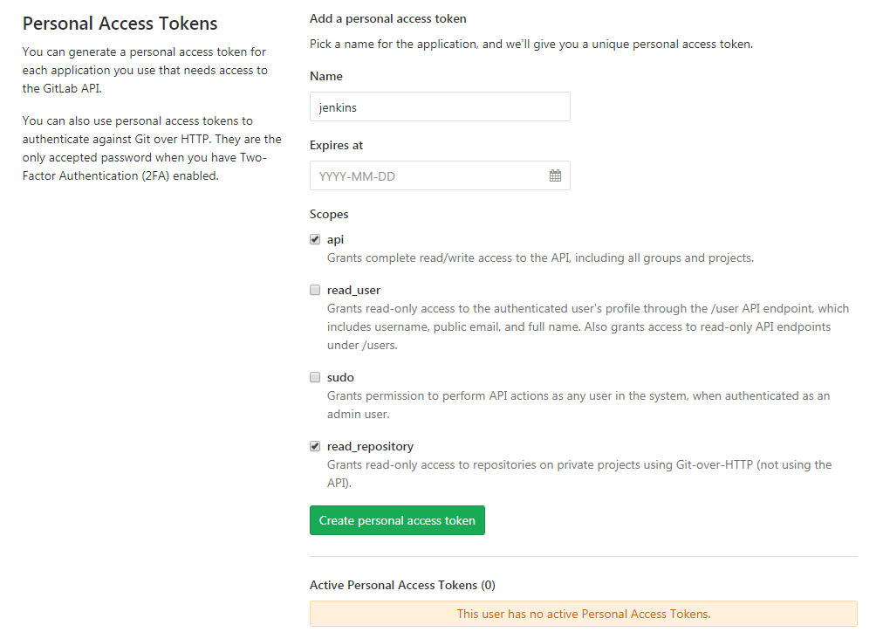
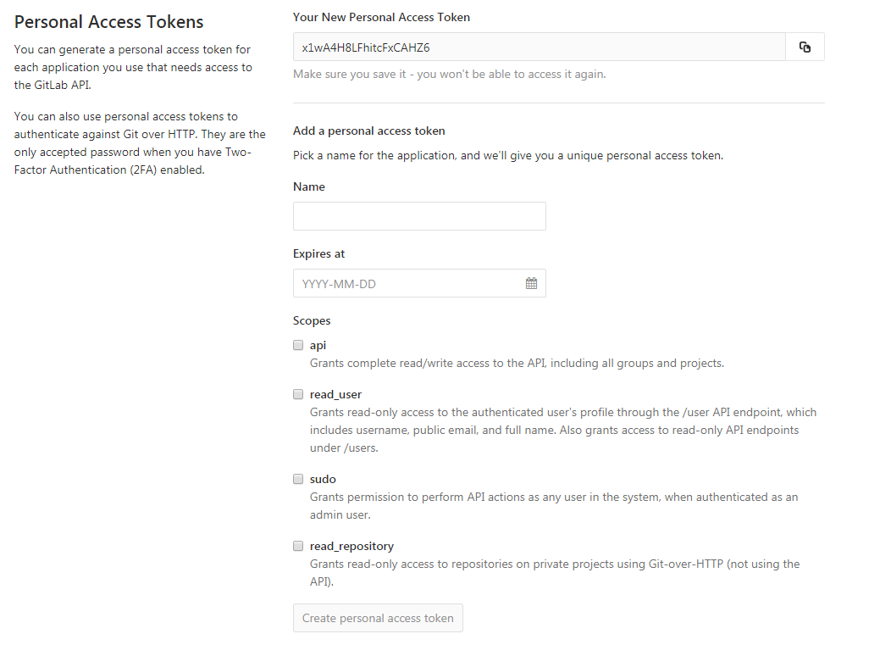
User Settings > Access Token > 아래와 같이 설정 > Create personal access token 버튼 클릭

Slide 4
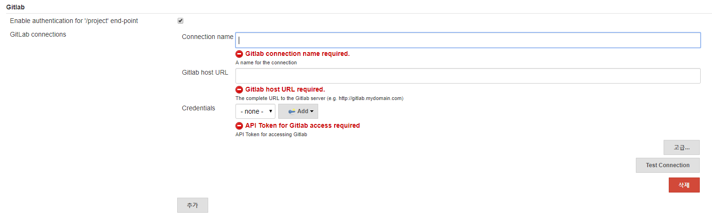
젠킨스 관리 > 시스템설정(환경설정) > Gitlab 항목으로 이동하여 아래 정보 입력 > Test Connection
형식 http://gitlab ip:포트

Slide 5
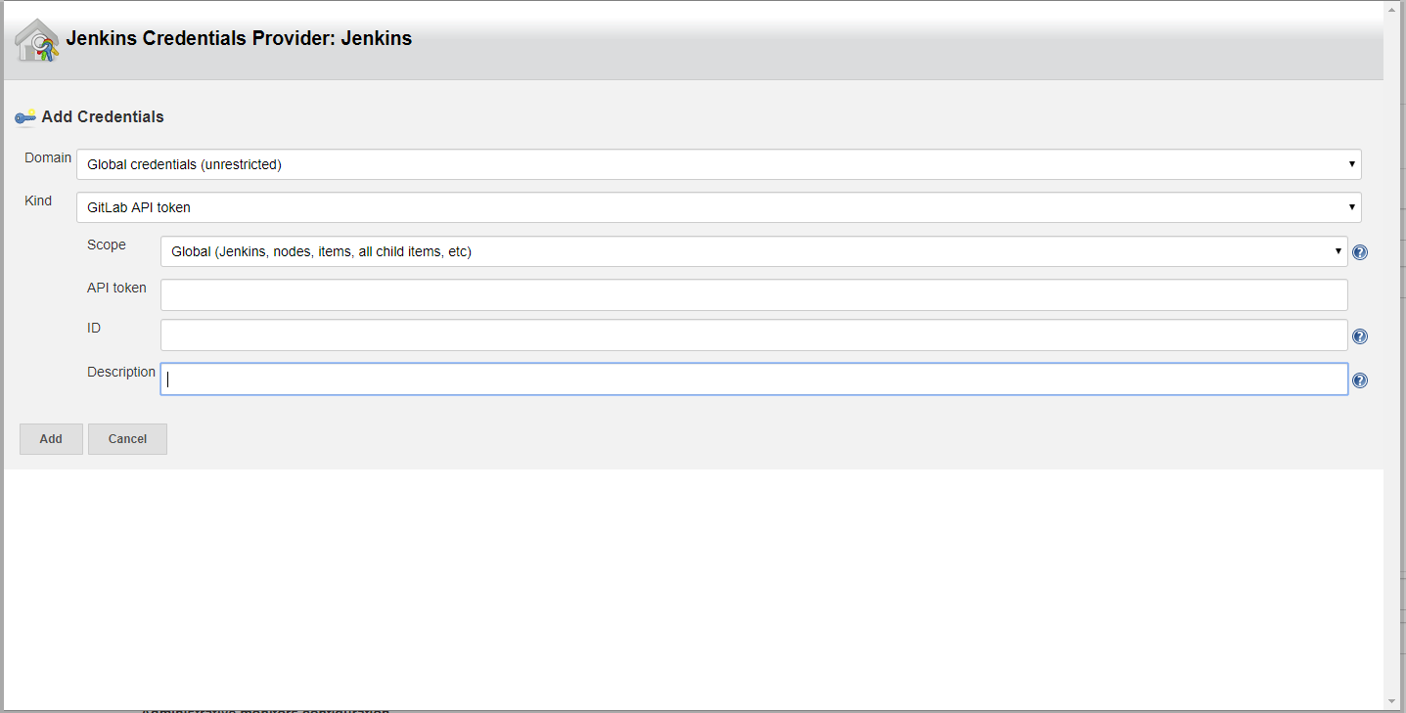
Gitlab 에서 > Add 클릭 > Jenkins 선택 > 아래 항목과 동일하게 구성 > Description은 넣어주는게 좋음
형식 http://gitlab ip:포트

Slide 6

젠킨스가 설치된 ubuntu 서버로 이동 > 아래 명령어 실행 > vi id_rsa.pub > 파일 내용 복사
mkdir ~/.ssh-key
cd ~/.ssh-key
ssh-keygen -t rsa -f id_rsa

Slide 7
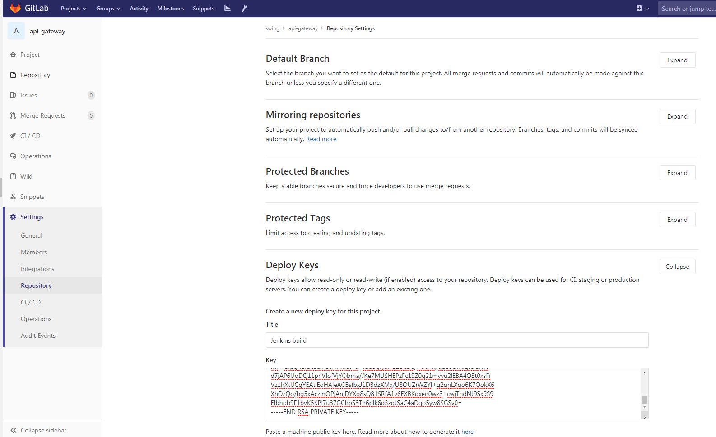
Jenkins 연동 대상 프로젝트 > Settings > Repository > Deploy Keys > 내용 입력 후 ‘Key’에 복사한 ssh 키값
입력 > add key 버튼 클릭

Slide 8
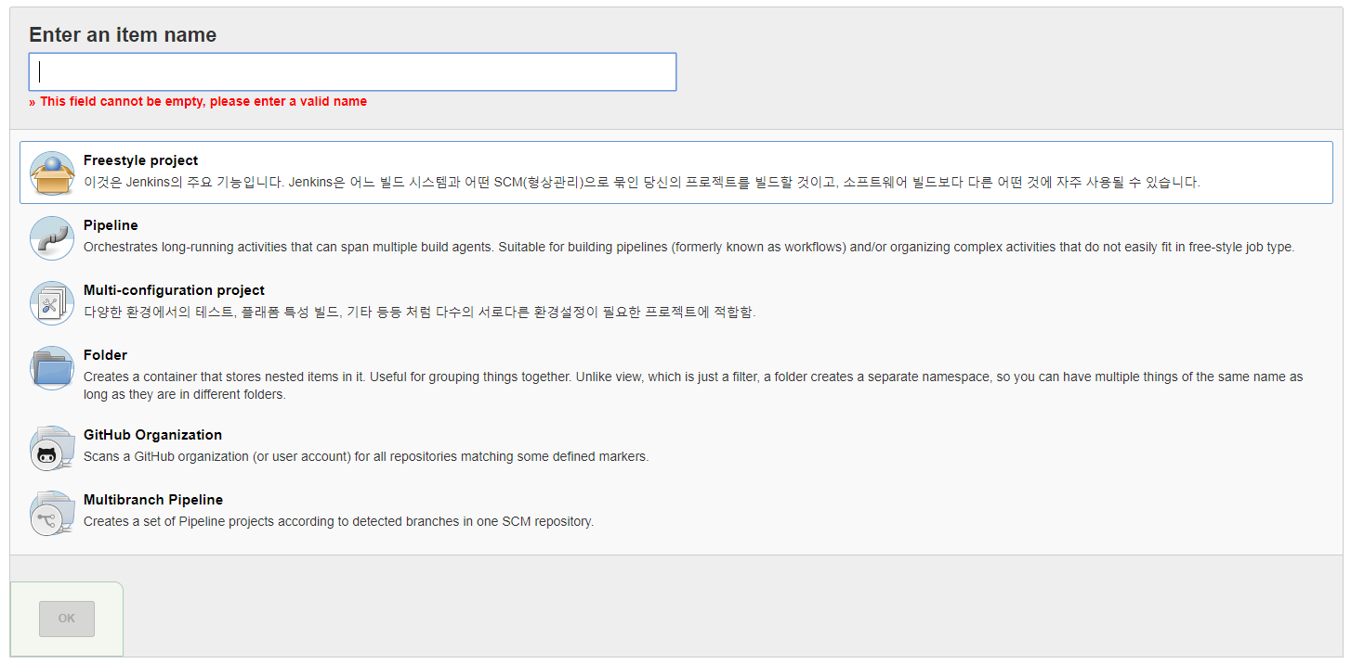
새 작업 > 작업 이름 입력 > Freestyle project 선택 > OK 버튼 클릭
※ 가급적 작업 이름을 gitlab과 동일하게 할 것

Slide 9
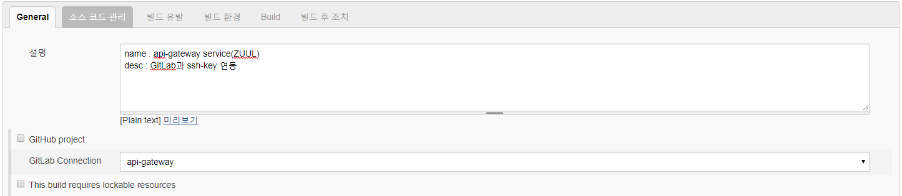
아래와 같이 설명을 자세하게 입력하는 것이 나중에 편하다 > 아래로 이동

Slide 10
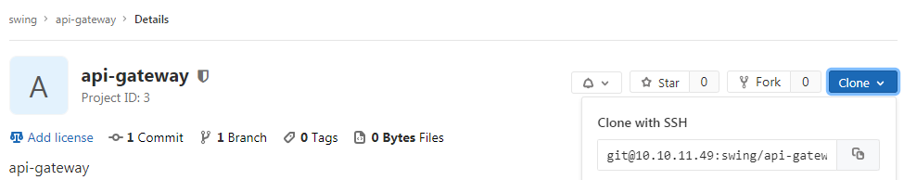
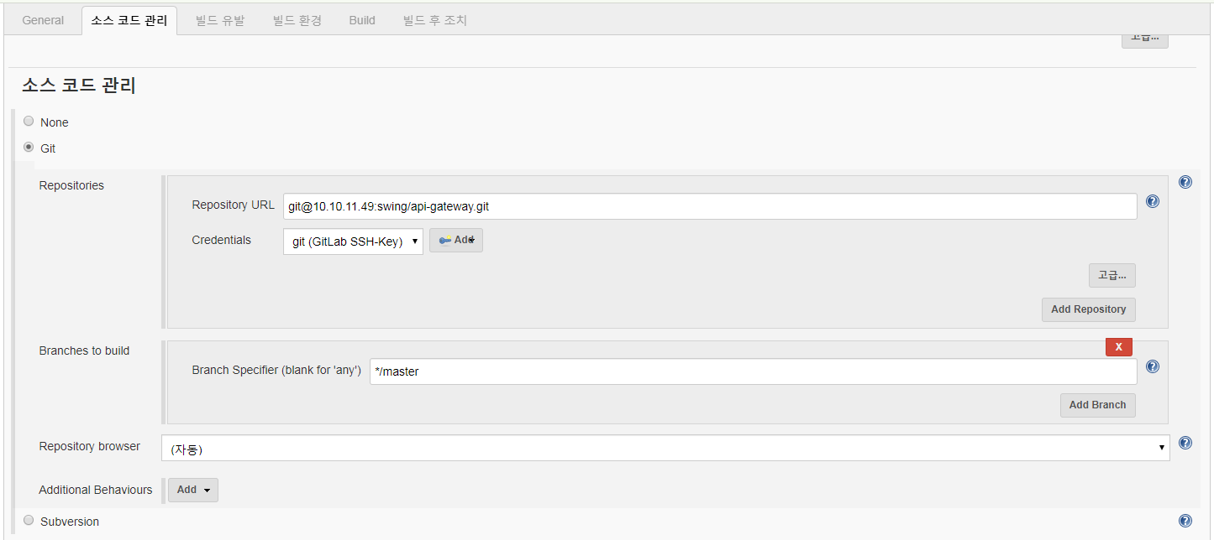
Repository URL입력 > Credentials > Add 버튼 클릭

Slide 11
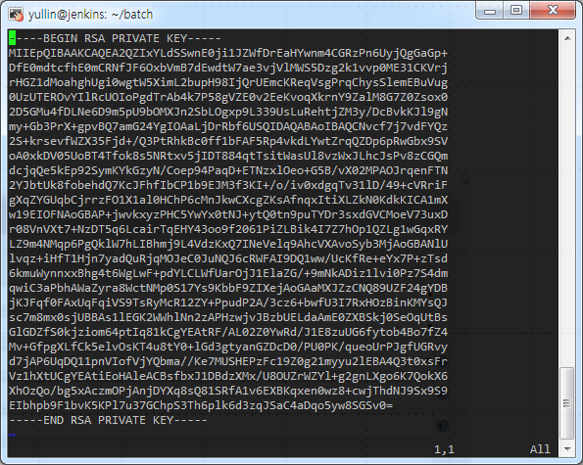
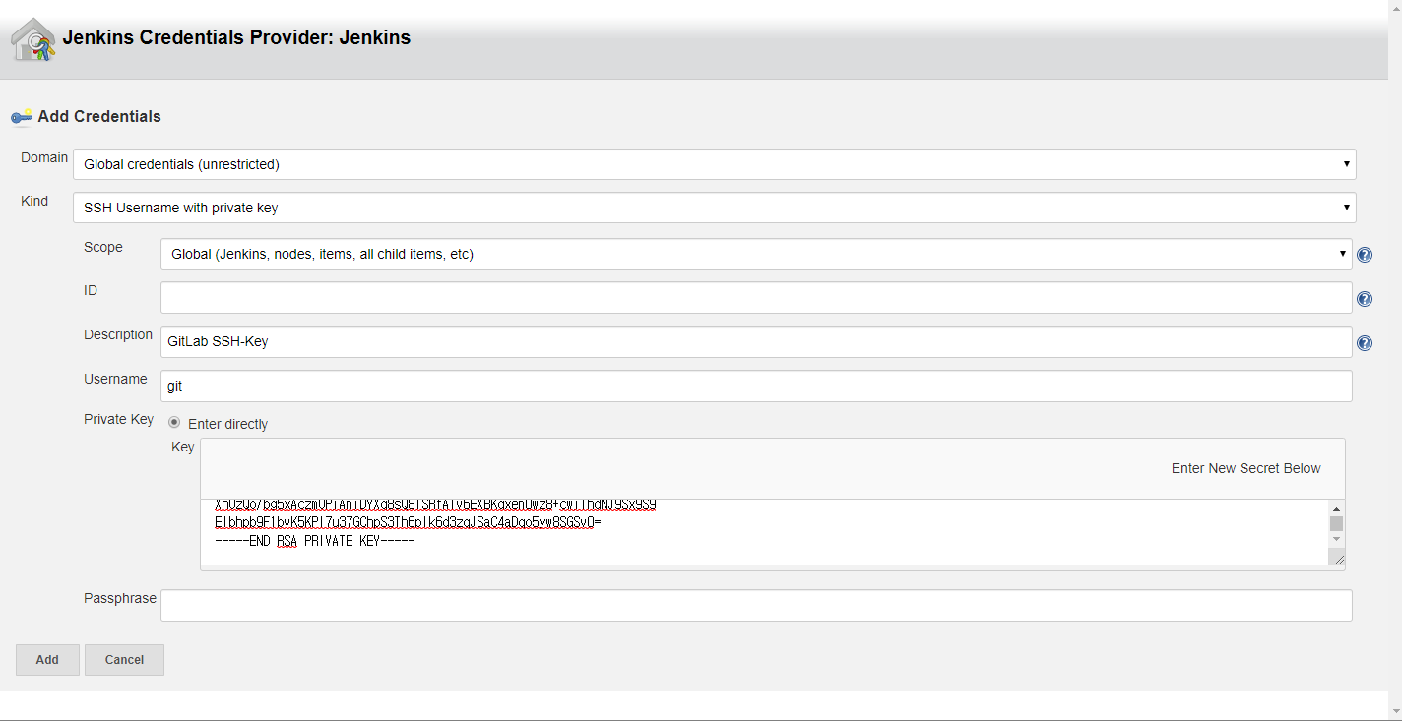
Kind 항목에 ‘SSH Username with private key’ 선택 > Description 입력 > Username에 ‘git’ 입력 >
Jenkins가 설치된 ubuntu로 이동 > vi ~/.ssh-key/id_rsa 파일 내용 복사 > Enter directly 체크
> Key에 붙여 넣기 > 저장 & Apply 버튼 클릭

Slide 12
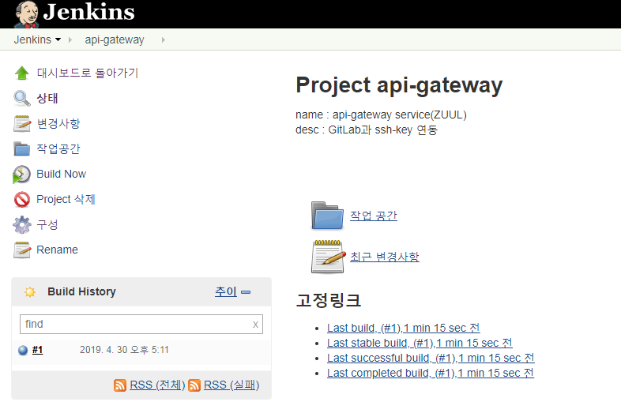
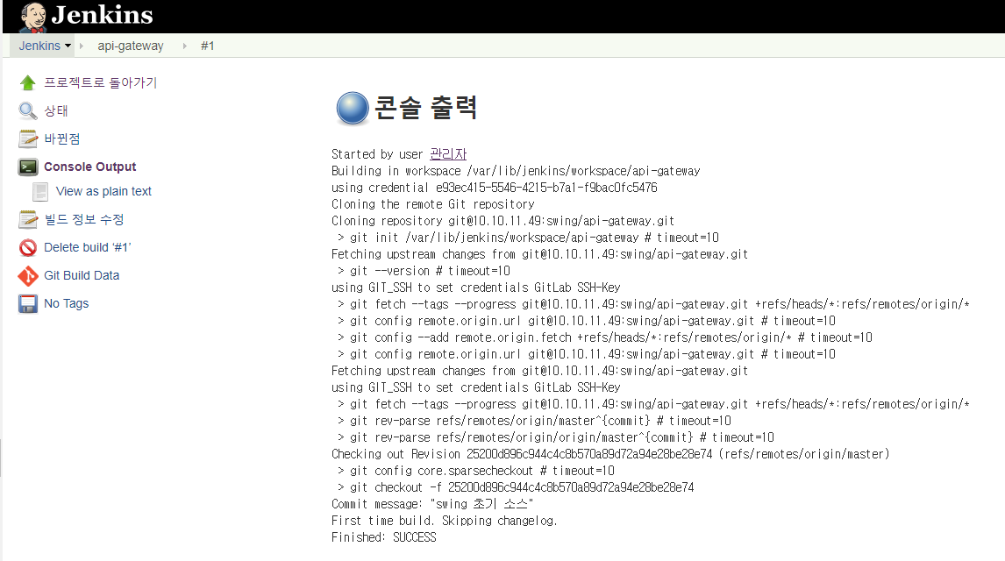
‘Build Now’ 클릭 > ‘#번호’ 클릭 > Console Output 클릭 > SUCCESS 확인
참고 사이트 : https://medium.com/devopslinks/quick-and-easy-ci-cd-with-gitlab-and-jenkins-ba7821032e9c

